Slide 1
Олимпийские игры

Slide 2
Олимпийские игры – это спортивные соревнования, в которых участвуют спортсмены из разных частей света. Такие соревнования проходят один раз в четыре года.

Slide 3
С чего начинается Олимпиада?

Slide 4
Церемония открытия – всегда яркое шоу, которое смотрит весь мир.

Slide 5
Один из главных символов Олимпийских игр является Олимпийский огонь. На время олимпиады зажигают его – символ дружбы и честной спортивной борьбы.

Slide 6
Олимпийский огонь горит все время пока идут игры.

Slide 7
Олимпийский флаг придуман Пьером де Кубертеном в 1913г. Белое шелковое полотнище с вышитыми на нем пятью переплетенными кольцами голубого, черного, красного, желтого и зеленого цветов.

Slide 8
Кольца символизируют 5 частей света, страны которые участвуют в Олимпийском движении: Европа – синий, Америка – красный, Азия – желтый, Африка- черный, Австралия – зеленый.

Slide 10
Летние виды спорта

Slide 11
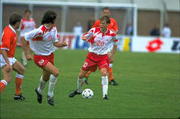
футбол

Slide 12
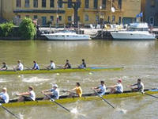
Лодка,
гребля

Slide 13
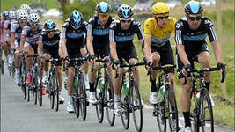
велоспорт

Slide 14
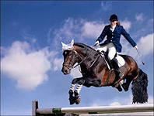
Конный спорт

Slide 15
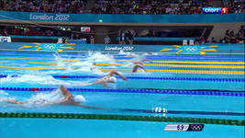
плавание

Slide 16
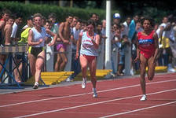
Марафон,
легкая атлетика

Slide 17
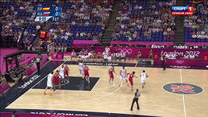
Баскетбол

Slide 18
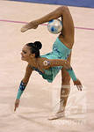
Гимнастика

Slide 19
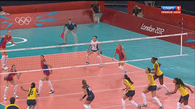
Волейбол

Slide 20
Зимние виды спорта

Slide 21
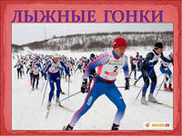
Лыжи,
лыжные гонки

Slide 22
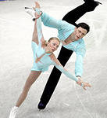
Фигурное
катание

Slide 23
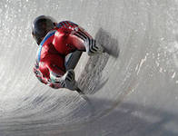
Санный
спорт

Slide 24
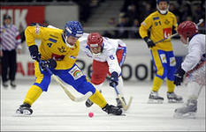
Хоккей

Slide 25
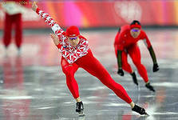
Конькобежный спорт

Slide 26
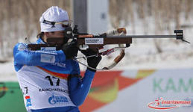
Биатлон

Slide 27
Пословицы и поговорки
Закаляй свое тело с пользой для тела
Холода не бойся, сам по пояс мойся
Кто спортом занимается, тот силы набирается
Солнце, воздух и вода помогают нам всегда
Кто любит спорт, тот здоров и бодр
И смекалка нужна, и закалка важна
В здоровом теле здоровый дух
Смолоду закалишься, на весь век сгодишься
Солнце, воздух и вода – наши верные друзья

Slide 28
Крепок телом – богат и делом
Со спортом не дружишь – не раз о том потужишь
Пешком ходить – долго жить
Отдай спорту время, а взамен получи здоровье

Slide 29
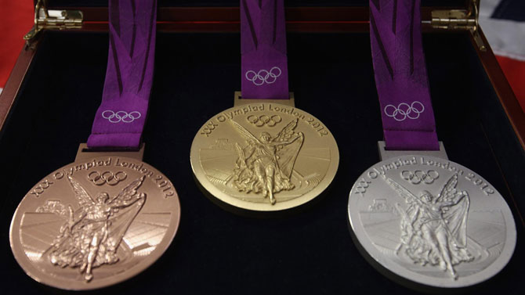
По окончании игр лучших спортсменов награждают медалями ( золотые, серебряные, бронзовые )

Slide 30
Зимняя олимпиада 2014 года будет проходить в Сочи

Slide 32
Что такое Олимпиада? Это честный спортивный бой! В ней участвовать – это награда! Победить же может любой!

